Slide 1
pjevanje
INES JAJČEVIĆ
3. 1 2001

Slide 2

JA VOLIM PJEVATI JER ME TO UVIJEK SMIRUJE MENI JE OMILJENA PJEVAČICA NEDA UKRADEN.NAJDRAŽA MI JE PJESMA ZORA JE. OPUŠTA ME KAD SAM UZNEMIRENA I UPLAKANA I KAD SAM TUŽNA

Slide 3
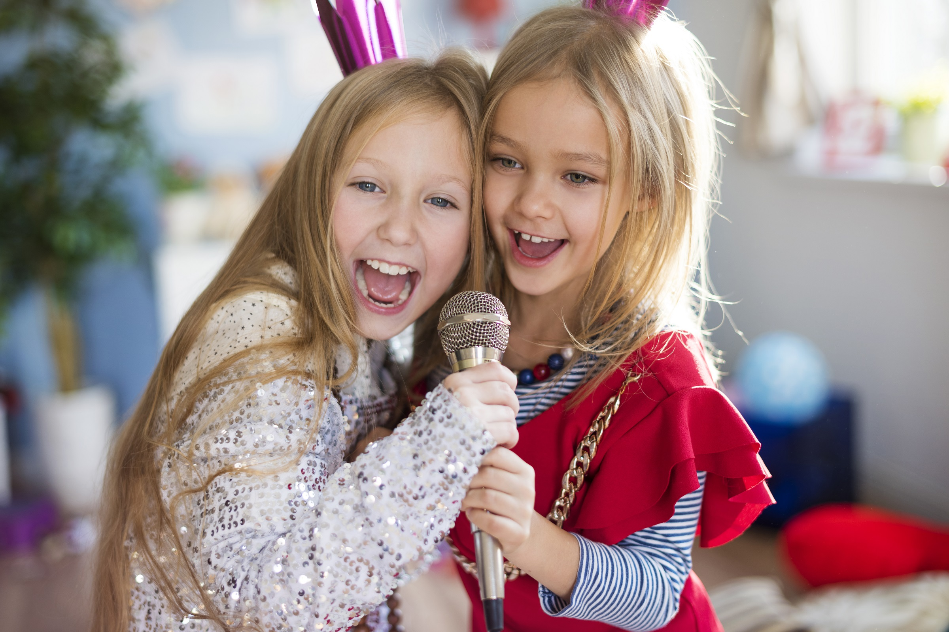

Slide 4
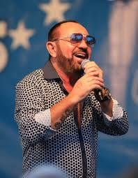
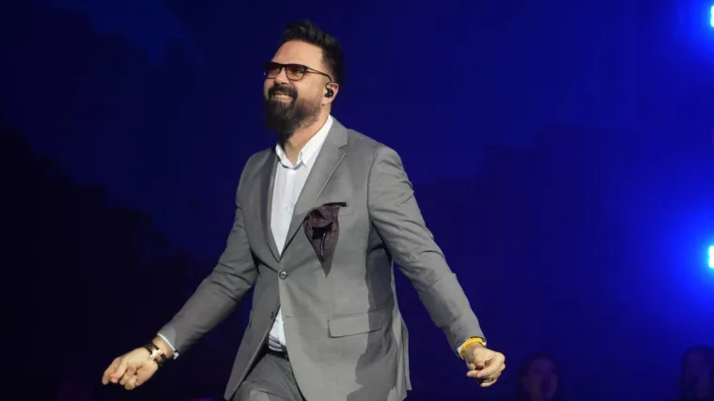
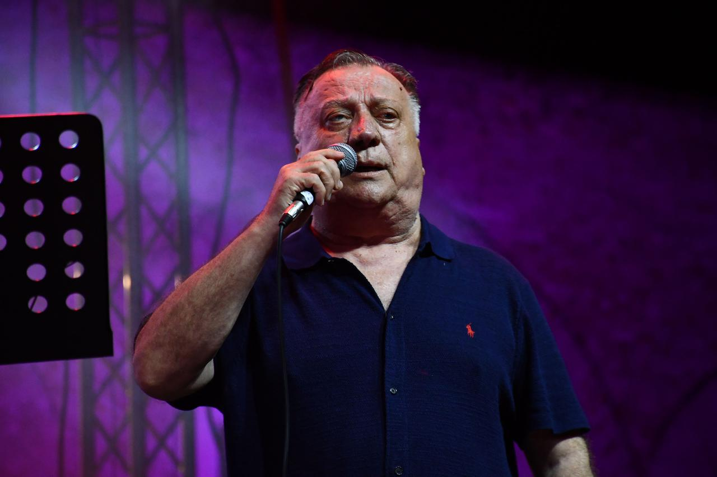
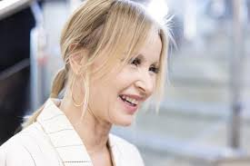
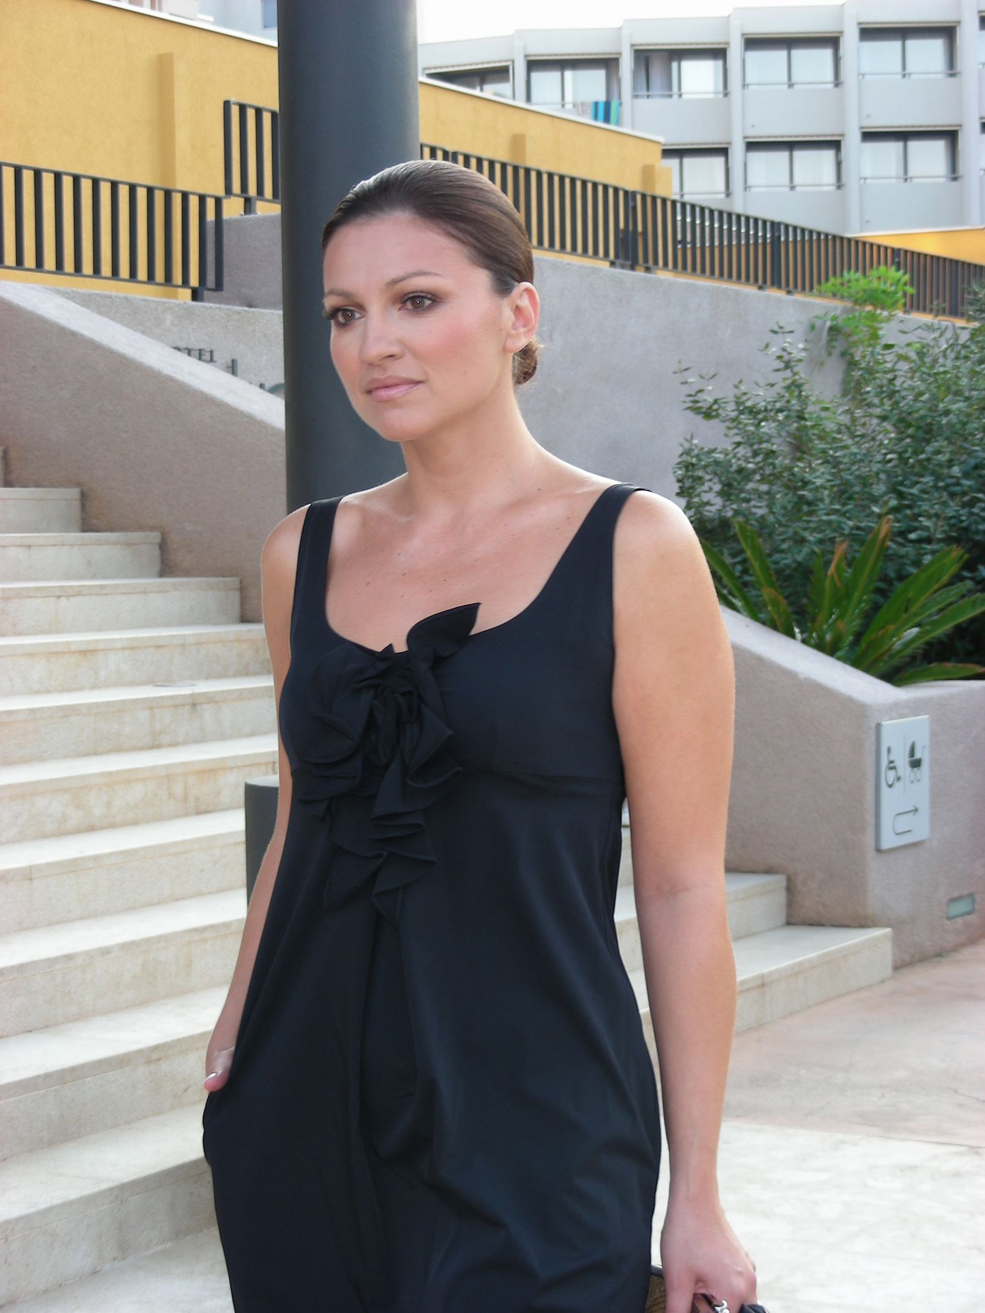
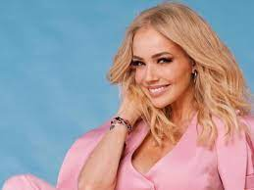
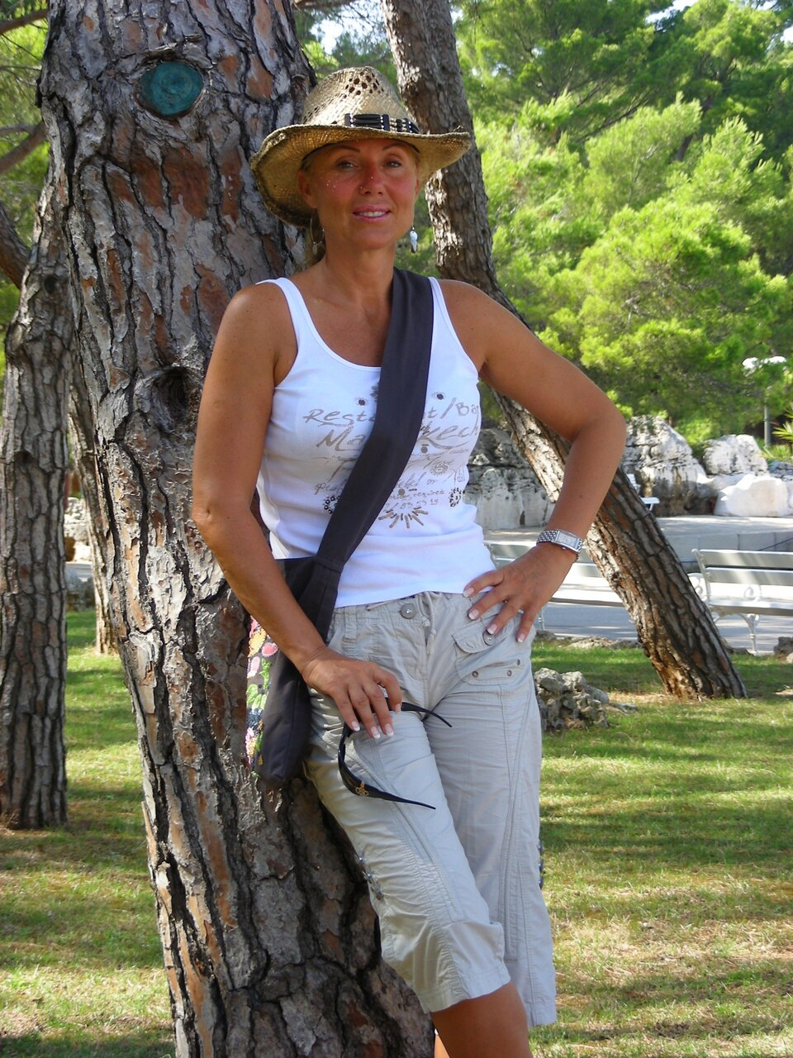
VOLIM SLUŠATI HALIDA BAŠLIĆA. JELENA ROZGA, VOLIM MILE KITIĆA PETAR GRAŠO DANIJELA MARTINOVIĆ NINA BADRIĆ LEPA BRENA

Slide 5
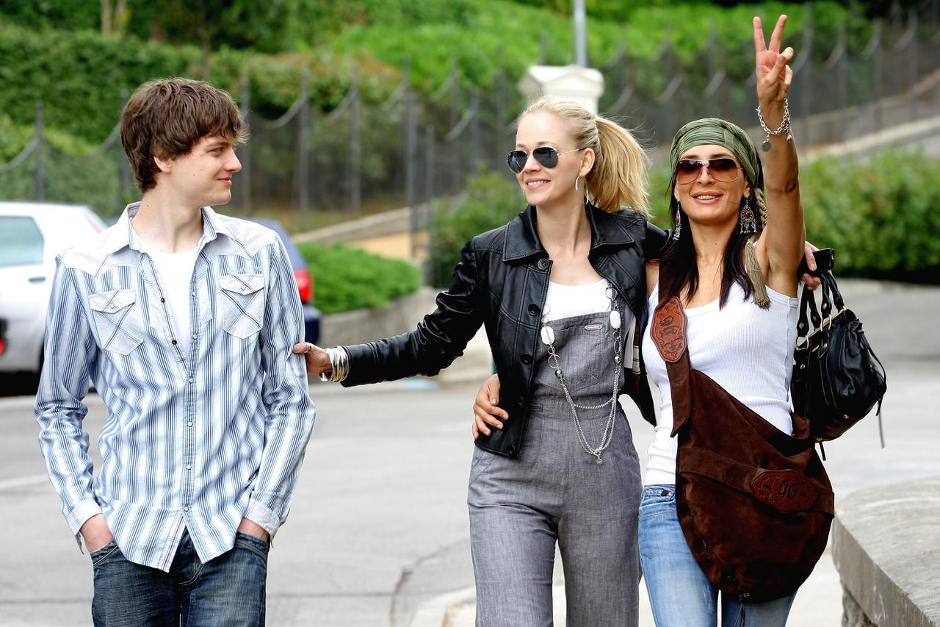
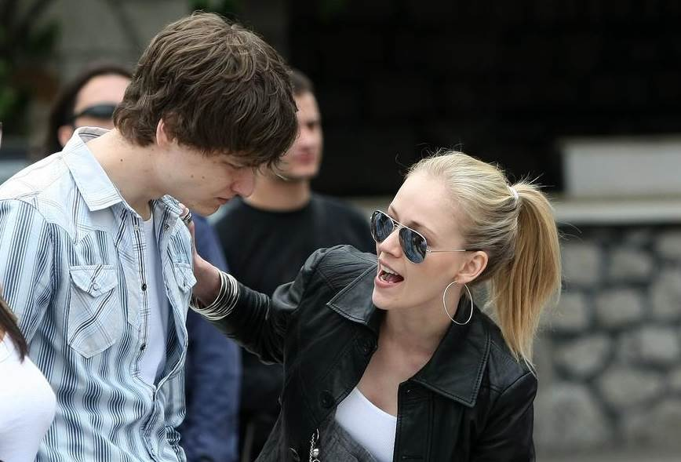
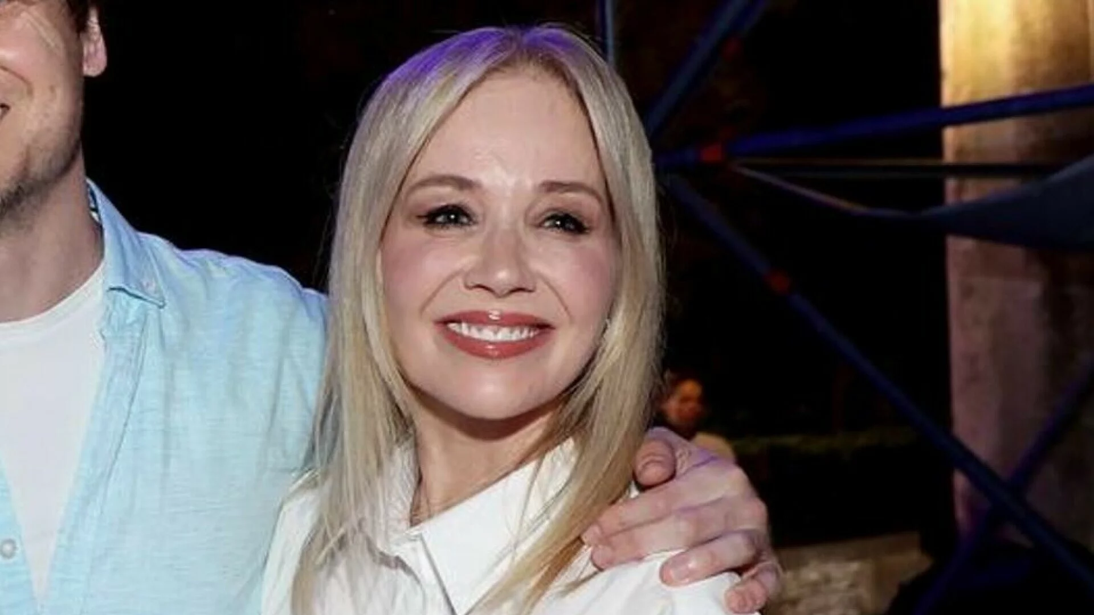
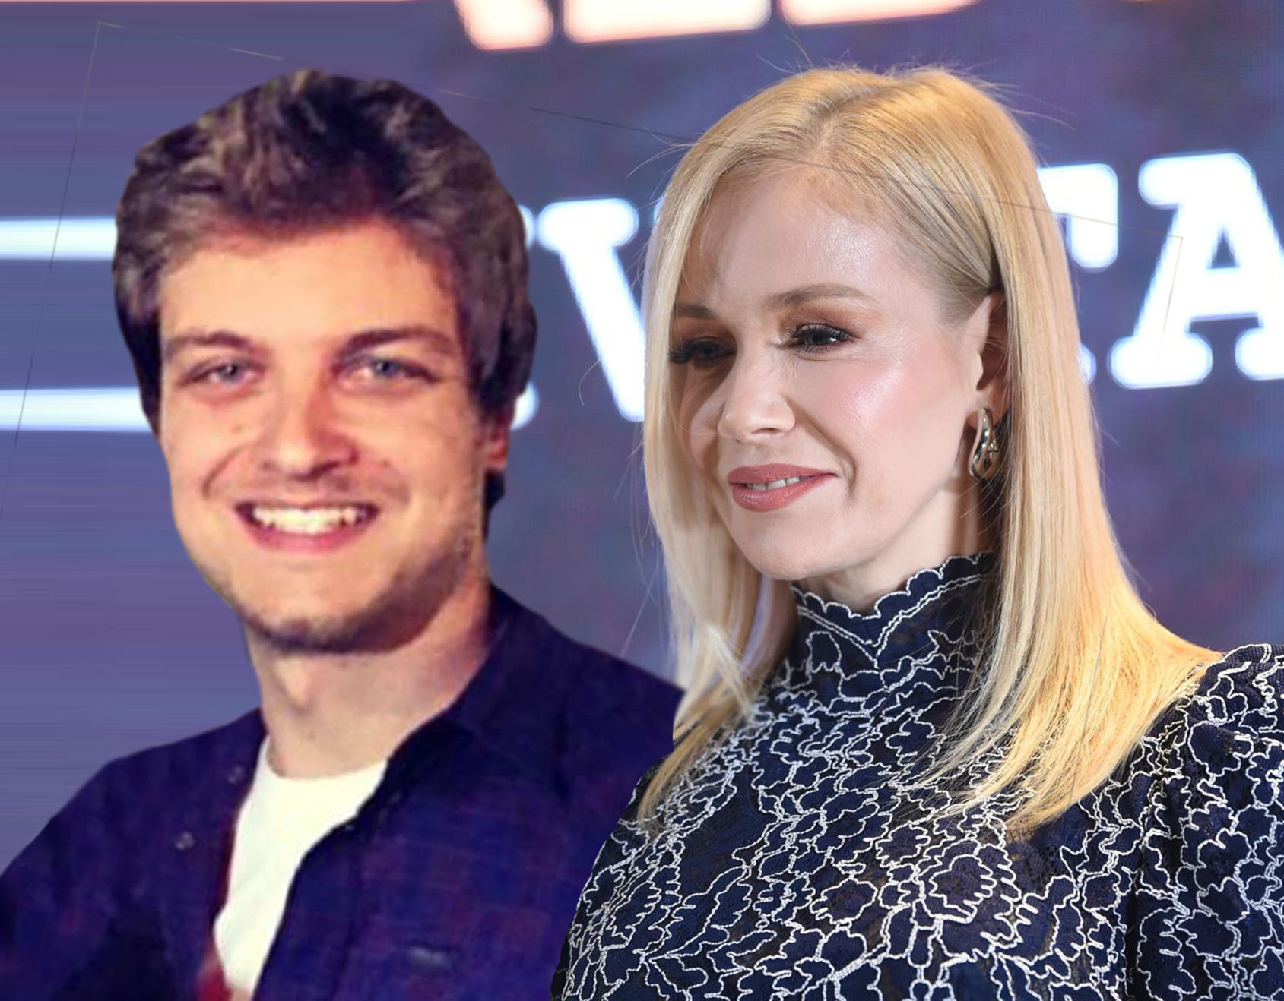
JELENA ROZGA
Moja omiljena pjesma od jelene rozge bižuterija lavica
Ona je pop pjevačica

Slide 6
Neda ukraden
Kad je neda pjevala sa ivanom zakom tetovaža
Ona ima 75 godina ima ona puno pjesama npr boli boli da se nađemo na pola puta kao vino i gitara na balkanu
Za počela svoju karijeru 1967 godine

Slide 7
Hvala na pažnji

Slide 8
Hvala na pažnji

